Slide 1
5.1 Система контроля версий Git. Модули
Курс “Python для начинающих”

Slide 2
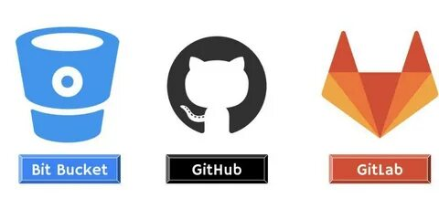
Платформы (хостинг)
GIT

Slide 3

Система управления версиями

Slide 4
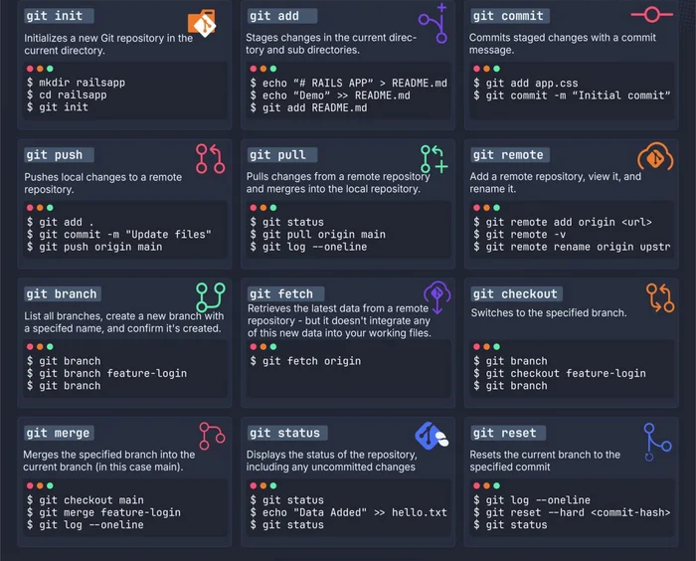
GIT

Slide 5
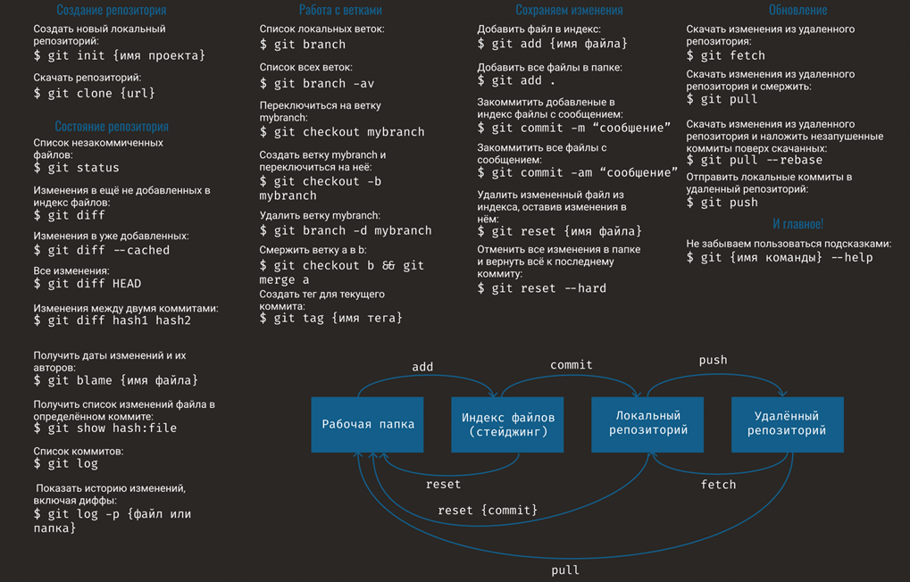
GIT

Slide 6
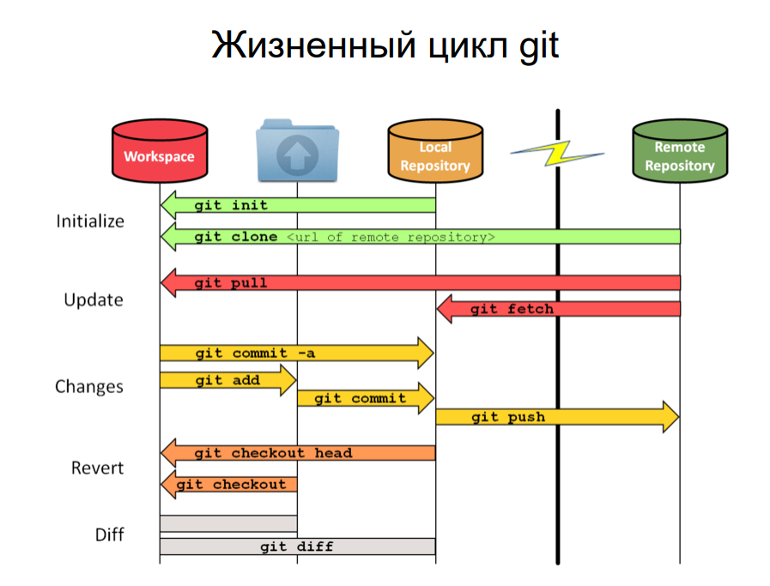
GIT

Slide 7
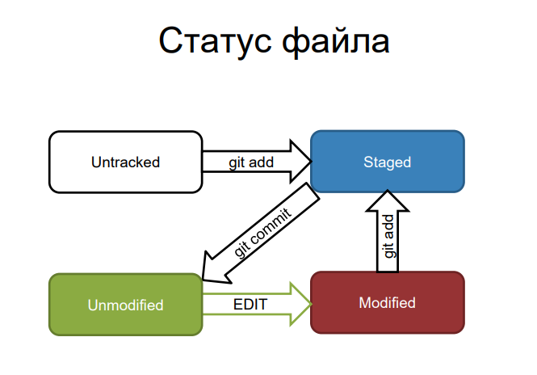
GIT

Slide 8
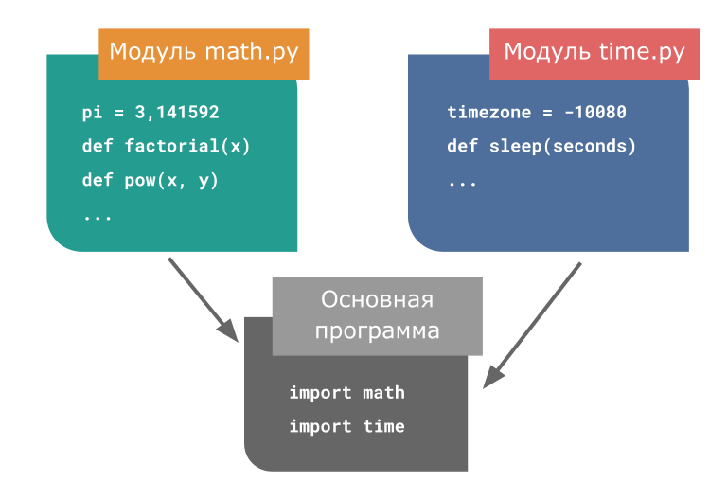
Модули

Slide 9
Модули

Slide 10
Спасибо за внимание!

